Slide 1

Východiska mezinárodního finančního managementu
FIU/MFM
Ing. Jana Šimáková, Ph.D.
Katedra financí a účetnictví

Slide 2
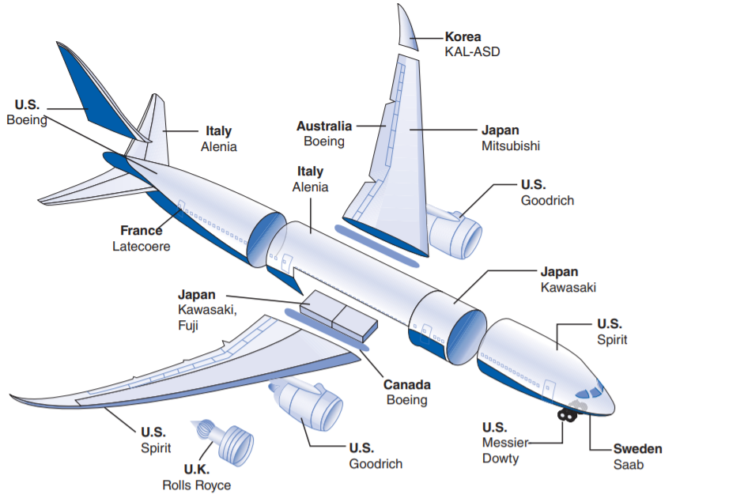
Boeing 787 Dreamliner

Slide 3
???Co je to finanční systém???
FIU/MFM Východiska mezinárodního finančního managementu

Slide 4
Definice finančního systému
Finanční systém je systém, který umožňuje převod peněz mezi spořiteli a vypůjčovateli
Funkce finančního systému
  Přeměna úspor na investice
  Zajištění platebního a zúčtovacího styku
  Tvorba informací a snížení informační asymetrie
FIU/MFM Východiska mezinárodního finančního managementu

Slide 5
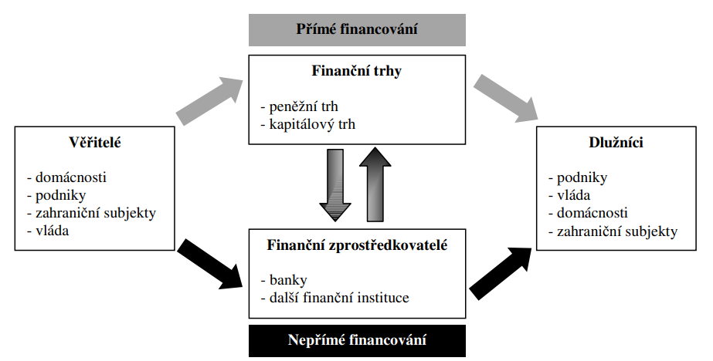
FIU/MFM Východiska mezinárodního finančního managementu

Slide 6
Typy finančního systému
B-systém (bank based system)
  Finanční zprostředkování především prostřednictvím finančních zprostředkovatelů
  Dominantní postavení bank
  Např. Německo, ČR
M-systém (market based system)
  Finanční zprostředkování především prostřednictvím finančních trhů
  Dominantní postavení kapitálového trhu
  Např. USA, Velká Británie
FIU/MFM Východiska mezinárodního finančního managementu

Slide 7
Podstata mezinárodního finančního managementu
=> úspěšně rozvíjet podnikatelské a finanční strategie ve více než jednom národním podnikatelském prostředí
Poznámka: Poznání principů mezinárodního finančního managementu je nezbytné také pro ryze domácí podniky, zejména k analýze zahraniční konkurence, která může ovlivnit náklady produkce a cenovou politiku.
FIU/MFM Východiska mezinárodního finančního managementu

Slide 8
Nadnárodní korporace
Nadnárodní, neboli multinacionální korporace (MNC) je možné definovat jako korporace zapojené v jakékoliv formě mezinárodního podnikání (Madura, 2017).
Hlavní cíl MNC
  maximalizace hodnoty MNC
  pro MNC fungující jako akciové společnosti obchodované na burzách je cíl maximalizace hodnoty MNC zároveň maximalizací majetku akcionáře, a tedy maximalizací cen akcií.
Poznámka: pro potřeby tohoto kurzu abstrahujeme od jiných možných cílů MNC, jako jsou uspokojení potřeb vlády, věřitele, zaměstnanců atd. a MNC budeme chápat jako akciové společnosti obchodované na burzách, přičemž cíl manažerů MNC je tedy možné upřesnit na cíl maximalizace majetku akcionáře. Od managementu MNC se tedy očekává, že bude rozhodovat tak, aby maximalizoval ceny akcií.
FIU/MFM Východiska mezinárodního finančního managementu

Slide 9
Východiska mezinárodního finančního managementu
rozhodnutí o založení nových ekonomických aktivit v příslušné zemi,
rozhodnutí o pokračování ekonomických aktivit v příslušné zemi,
rozhodnutí o rozšiřování ekonomických aktivit v příslušné zemi,
rozhodnutí o způsobu finanční expanze v příslušné zemi.
FIU/MFM Východiska mezinárodního finančního managementu

Slide 10
Zastupitelský konflikt v MNC
rozpor mezi cíli manažerů a akcionářů
  manažeři se snaží o maximalizaci vlastního prospěchu, například přes maximalizaci velikosti společnosti, zvyšování manažerské odpovědnosti a pravomocí, zabezpečení své vlastní pozice, růst manažerských výhod a odměn, prosazování vlastních sociálních cílů, růst prestiže, atd.
vychází z asymetrie informací, kdy manažer disponuje informacemi vycházejícími z běžného chodu společnosti, akcionář k nim přístup ale mít nemusí
FIU/MFM Východiska mezinárodního finančního managementu

Slide 11
Předcházení zastupitelského konfliktu v MNC
K předcházení zastupitelského konfliktu dochází prostřednictvím vhodného způsobu řízení
  jasná komunikace cíle MNC
  kompenzační plány oceňování manažerů
  nastavení běžných procesů MNC
  působení akciového trhu
FIU/MFM Východiska mezinárodního finančního managementu

Slide 12
Opční programy ČEZ budou méně štědré, ale přístupnější
Energetická společnost ČEZ bude nadále pokračovat v motivování svých manažerů pomocí možnosti nákupu akcií. Při dobrých výsledcích společnosti si tak manažeři přijdou až na stovky milionů korun. Oproti současnému stavu je počet nabízených opcí nižší. Akciový opční program bude moci v budoucnu využít větší počet manažerů ČEZu. Na druhou stranu se ale sníží objem akciových opcí, na které bude mít vedení firmy nárok. Návrh představenstva ve středu na valné hromadě schválili akcionáři ČEZ.
Motivační programy společnosti mají za cíl maximálně zainteresovat vedení firmy na dobrých hospodářských výsledcích. Středeční valná hromada schválila pokračování těchto programů a upravila přitom počty opcí podle manažerských pozic.
Dostupné z URL: http://ekonomika.ihned.cz/c1-24841680-opcni-programy-cez-budou-mene-stedre-ale-pristupnejsi
FIU/MFM Východiska mezinárodního finančního managementu

Slide 13
Struktura managementu MNC
Centralizovaný způsob managementu
Decentralizovaný způsob managementu
Kombinace centralizovaného a decentralizovaného způsobu managementu
FIU/MFM Východiska mezinárodního finančního managementu

Slide 14
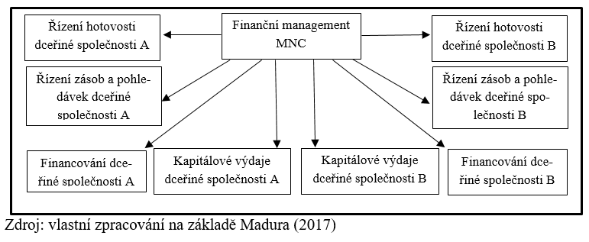
Schéma centralizovaného způsobu managementu
FIU/MFM Východiska mezinárodního finančního managementu

Slide 15
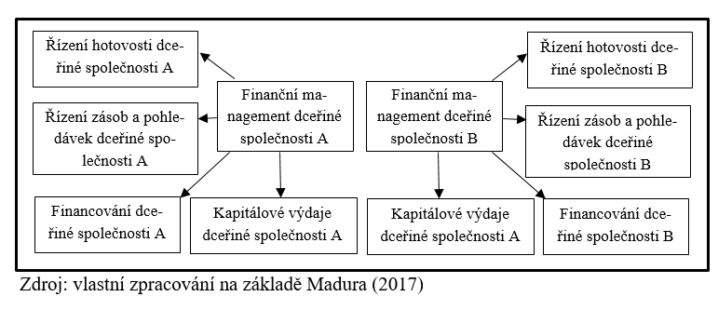
Schéma decentralizovaného způsobu managementu
FIU/MFM Východiska mezinárodního finančního managementu

Slide 16
???Která struktura mezinárodního finančního managementu přináší vyšší míru zastupitelských konfliktů???
FIU/MFM Východiska mezinárodního finančního managementu

Slide 17
Mezinárodní finanční toky
Všechny mezinárodní finanční toky jsou zaznamenány v platební bilanci.
Platební bilance je statistický záznam všech mezinárodních transakcí spojených s finančními toky mezi nerezidenty a rezidenty dané země za určité období.
FIU/MFM Východiska mezinárodního finančního managementu

Slide 18
Definice platební bilance (PB)
systematický statistický výkaz národního účetnictví, který souhrnně zachycuje veškeré ekonomické transakce mezi rezidenty domácí země a rezidenty ostatních zemí (tedy mezi devizovými tuzemci a cizozemci), které se uskutečnily za určité období
  pro určení rezidenství je rozhodující ekonomický zájem účastníků transakce, účastníky mohou být jednotlivci, firmy, neziskové organizace, stát
  ekonomické transakce jsou spojeny s toky zboží, služeb, peněz a kapitálu mezi domácí ekonomikou a zahraničím a zpravidla vedou ke změně zahraničních aktiv a zahraničních pasiv
platební bilance je sestavována na principu podvojného účetnictví
základní účty platební bilance jsou běžný účet, kapitálový účet, finanční účet
FIU/MFM Východiska mezinárodního finančního managementu

Slide 19
Význam platební bilance
PB ovlivňuje a je ovlivňována dalšími proměnnými, jako je hrubý domácí produkt, úroveň zaměstnanosti, cenové hladiny, devizové kurzy a úrokové sazby
Údaje PB jsou důležité ke zhodnocení obecné konkurenceschopnosti domácích průmyslových odvětví, stanovení devizového kurzu a úrokových sazeb, či k určení měnové a fiskální politiky, atd.
Údaje PB jsou také důležité pro nadnárodní korporace, jelikož je to ukazatel konkurenceschopnosti a zdraví ekonomiky
  Důležitá je domácí PB, i PB hostující ekonomiky
  Je to indikátor vývoje devizového kurzu
  Změny v PB můžou indikovat zavedení nebo odstranění kontrol různých přeshraničních plateb
  Může být využita jako prognóza tržního potenciálu země (zejména v krátkém období)
FIU/MFM Východiska mezinárodního finančního managementu

Slide 20
Typické transakce zachyceny v PB
Mezinárodní ekonomické transakce, které jsou započítány a zachyceny v české PB:
  Česká dceřiná společnost zahraničního nadnárodního podniku působí jako distributor produktů podniku a prodává zboží na českém trhu
  Firma se sídlem v České republice spravuje výstavbu významného vodovodu v zahraničí
  Česká dceřiná společnost zahraniční firmy vyplácí zisk (zpravidla distribucí dividend akcionářům) zpět mateřské společnosti v domácí (zahraniční) zemi
  Holandský podílový fond nakupuje český dluhopis prostřednictvím investičního makléře v Česku
FIU/MFM Východiska mezinárodního finančního managementu

Slide 21
Principy sestavování platební bilance (1)
Je sestavována na principech podvojného účetnictví, každá transakce je zaznamenána nejméně dvěma záznamy stejné hodnoty, nejprve jako příjem (kredit) a druhý krát jako výdej (debet)
PB musí být vyrovnaná
  Pokud se započítají všechny transakce a započítají se správně, PB nemůže být v nerovnováze
  Je nesprávné konstatovat, že PB je v nerovnováze
PB zaznamenává pouze ty transakce, které se uskutečňují mezi rezidenty a nerezidenty
  Pro určení rezidentství je rozhodující ekonomický zájem účastníků transakce
FIU/MFM Východiska mezinárodního finančního managementu

Slide 22
Principy sestavování platební bilance (2)
Zaznamenávání toků na akruální bázi, tj. v době, kdy je ekonomická hodnota vytvořena, přeměněna, vyměněna, převedena nebo mizí, v případě pohledávek a závazků při změně vlastnictví
Transakce jsou oceněny tržními cenami
Změny, které nepředstavují transakce (např. vliv fluktuace devizového kurzu, kolísání cen apod.), nejsou zaznamenávány v platební bilanci
Transakce prováděné v cizích měnách jsou přepočítávány na domácí měnu kurzem platným v době transakce nebo průměrným devizovým kurzem za vykazované období
FIU/MFM Východiska mezinárodního finančního managementu

Slide 23
Srovnání „staré“ a „nové“ struktury PB
Platební bilance podle BPM5 | Platební bilance podle BPM6
1. Běžný účet | 1. Běžný účet
Obchodní bilance (zboží) | Obchodní bilance (zboží)
Bilance služeb | Bilance služeb
Bilance výnosů | Primární výnosy
Běžné převody | Sekundární výnosy
2. Kapitálový účet | 2. Kapitálový účet
3. Finanční účet | 3. Finanční účet (včetně devizových rezerv)
Přímé investice | Přímé investice
Portfoliové investice | Portfoliové investice
Finanční deriváty | Finanční deriváty a zaměstnanecké opce na akcie
Ostatní investice | Ostatní investice
4. Saldo chyb a opomenutí | Rezervní aktiva (dříve devizové rezervy)
 | 4.3 Čisté půjčky (+) / čisté výpůjčky (-) (bilance BÚ a KÚ)
 | 4.4 Čisté půjčky (+) / čisté výpůjčky (-) (bilance FÚ)
5. Devizové rezervy | 4. 5 Čisté chyby a opomenutí
FIU/MFM Východiska mezinárodního finančního managementu

Slide 24
NOVÁ STRUKTURA BÚ | NOVÁ STRUKTURA KÚ A FÚ
Obchodní bilance: Export a import zboží, Re-exporty, Merchantingové obchody. Bilance služeb: Služby dle EBOPS 2010, Zušlechťovací styk (nově služba). Bilance prvotních důchodů (=VF): Náhrady zaměstnancům, Úroky, Zisky společností, Reinvestované zisky, Renta. Bilance druhotných důchodů (=transfery): Daně z příjmu, bohatství atd., Některé pojistné prémie, Současná mezinárodní spolupráce, Ostatní běžné transfery, Korekce související s penzemi. | Kapitálový účet: Pořízení / prodej nevýrobních nefinančních aktiv: Přírodní zdroje, Smlouvy, leasing a licence, Nehmotná aktiva (goodwill, loga...). Kapitálové transfery: Odpuštění dluhů, Některá pojistná plnění, Investiční a jiné granty, Vybrané daně atd. Finanční účet: Přímé zahraniční investice, Portfoliové investice, Finanční deriváty (mimo rezervy), Ostatní investice, Rezervní aktiva (devizové rezervy nově na FÚ).
FIU/MFM Východiska mezinárodního finančního managementu

Slide 25
Běžný účet
Na běžném účtu jsou evidovány toky zboží, služeb, primárního a sekundárního důchodu mezi rezidenty a nerezidenty dané země
Na běžném účtu obvykle dominuje bilance zboží a služeb a zejména obchodní bilance (zboží)
Účet primárních důchodů představuje částky, které jsou splatné a mohou být získány výměnou za dočasné poskytnutí jinému subjektu finančních zdrojů, pracovních sil nebo neprodukovaných nefinančních aktiv
Účet sekundárních důchodů eviduje přerozdělování příjmů z jedné ekonomiky do druhé
  Osobní transfery, rozšíření předchozí koncepce "remitence pracovníků", jsou stále nejdůležitější položkou tohoto účtu
FIU/MFM Východiska mezinárodního finančního managementu

Slide 26
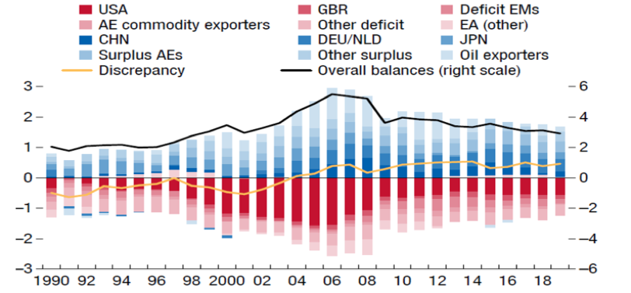
Nerovnováhy běžného účtu (% světového HDP)
FIU/MFM Východiska mezinárodního finančního managementu

Slide 27
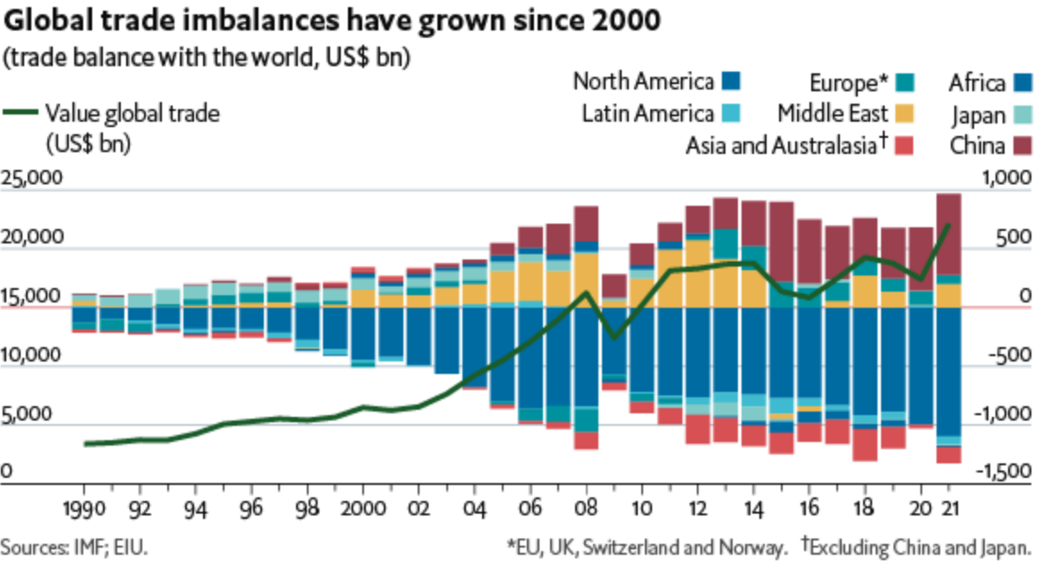

Slide 28
Finanční účet
Na finančním účtu jsou evidovány mezinárodní pohyby finančního kapitálu, aktiv a pasiv
  Přímé investice - v nichž investor provádí určitý jednoznačný stupeň kontroly nad aktivy (nejméně 10% vlastního kapitálu)
  Portfoliové investice - v nichž investor nemá kontrolu nad aktivy
  Finanční deriváty - kontrakt, který odvozuje svou hodnotu z výkonnosti podkladového aktiva (futures, opce, swapy)
  Ostatní investice - zahrnují různé krátkodobé a dlouhodobé obchodní úvěry a zálohy, přeshraniční úvěry, bankovní vklady, bankovní vklady a ostatní finanční aktiva a závazky
  Devizové rezervy
FIU/MFM Východiska mezinárodního finančního managementu

Slide 29
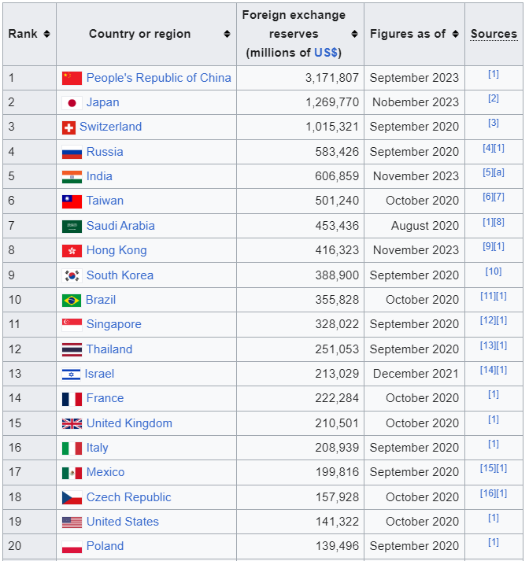
Top 20 zemí podle devizových rezerv (bez zlata)
FIU/MFM Východiska mezinárodního finančního managementu

Slide 30
Děkuji za pozornost ☺

